Slide 1

Mẫu Observer
Nhóm số 09 Bùi Vĩ Quốc – 21520252 …

Slide 2
Nội dung
Tổng quan
Tên
Mô tả ngắn về mẫu
Phân loại
Ngữ cảnh/trường hợp sử dụng
Cấu trúc mẫu và mô tả
Ví dụ minh họa
Các bước hiện thực mẫu + code minh họa cho ví dụ trên
Ưu điểm
Nhược điểm
Liên quan đến các mẫu khác (với các mẫu đã học trước đó)

Slide 3
1. Tổng quan
Tên: Mẫu thiết kế Observer
Mô tả: Observer là một mẫu thiết kế cho phép một số đối tượng nhận thông báo về sự thay đổi trạng thái của đối tượng khác.
Phân loại: Behavioral Patterns

Slide 4
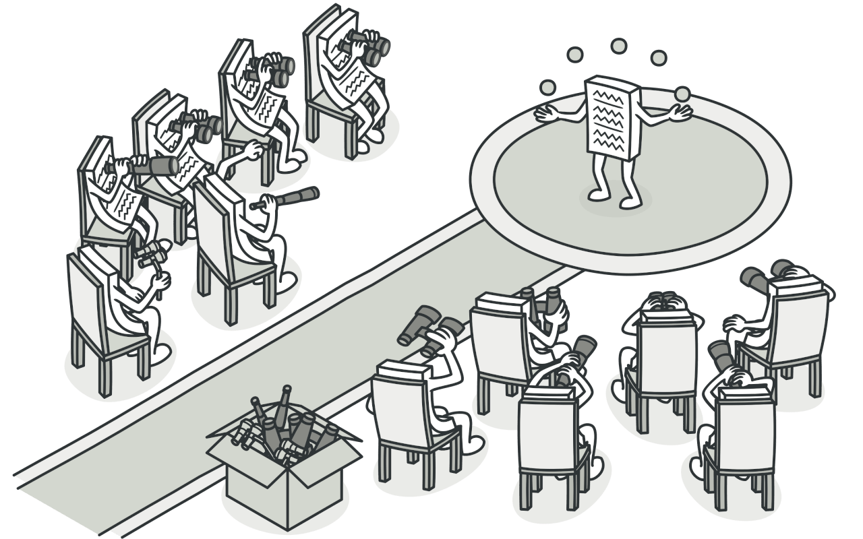
2. Trường hợp sử dụng

Slide 5
2. Trường hợp sử dụng
Giảm sự phức tạp: Tự động hóa quá trình thông báo giữa các đối tượng, giảm nhu cầu về kiểm tra và truy vấn trạng thái.
Che giấu chi tiết triển khai: Tách biệt cơ chế thông báo khỏi logic ứng dụng chính, giúp người dùng tập trung vào nghiệp vụ.
Tăng tính linh hoạt: Dễ dàng thêm hoặc bớt các đối tượng quan sát mà không làm ảnh hưởng đến nguồn thông báo, thuận tiện cho việc mở rộng và bảo trì.
Tối ưu hóa giao diện người dùng: Đảm bảo giao diện người dùng luôn phản ánh trạng thái mới nhất một cách tự động và trực quan.

Slide 6
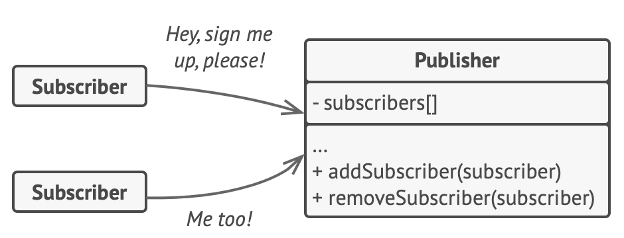
3. Cấu trúc mẫu và mô tả

Slide 7
3. Cấu trúc mẫu và mô tả
PublisherLà đối tượng trung tâm của mô hình, giữ một danh sách các đối tượng Subscriber và cung cấp phương thức để thêm (addSubscriber) hoặc loại bỏ (removeSubscriber) chúng từ danh sách đó.
Subscribers: Là các đối tượng quan sát sự thay đổi của đối tượng Publisher. Khi trạng thái của Publisher thay đổi, nó sẽ thông báo cho tất cả các Subscriber đã đăng ký.
Mỗi Subscriber sẽ có một phương thức để xử lý thông báo được gọi khi Publisher phát ra thông báo.
Trong hình ảnh, có hai Subscriber biểu diễn sẵn sàng được đăng ký với Publisher với các thông điệp "Hey, sign me up, please!" và "Me too!", thể hiện ý muốn của chúng muốn nhận cập nhật từ Publisher.

Slide 8

4. Ví dụ minh họa

Slide 9
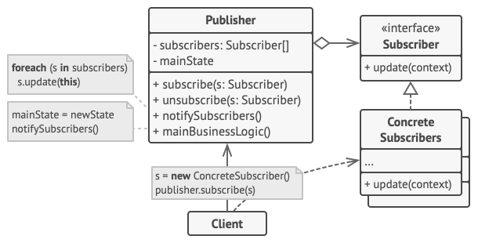
4. Ví dụ minh họa

Slide 10
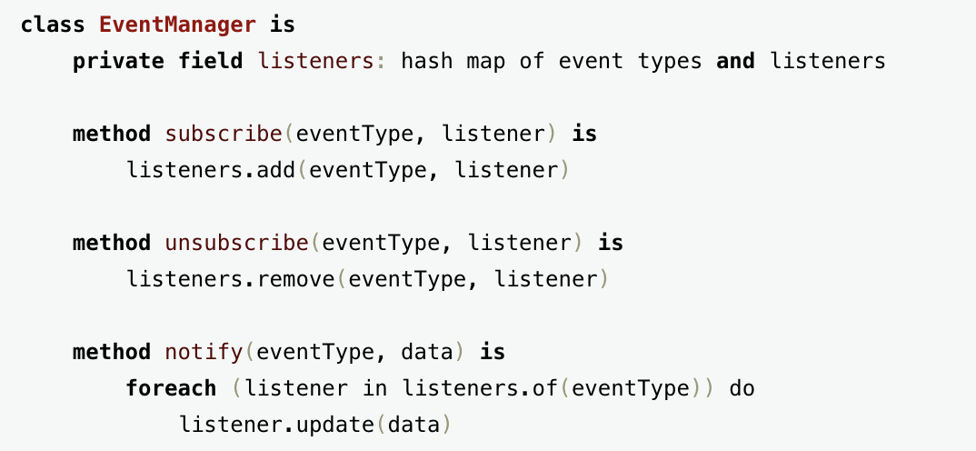
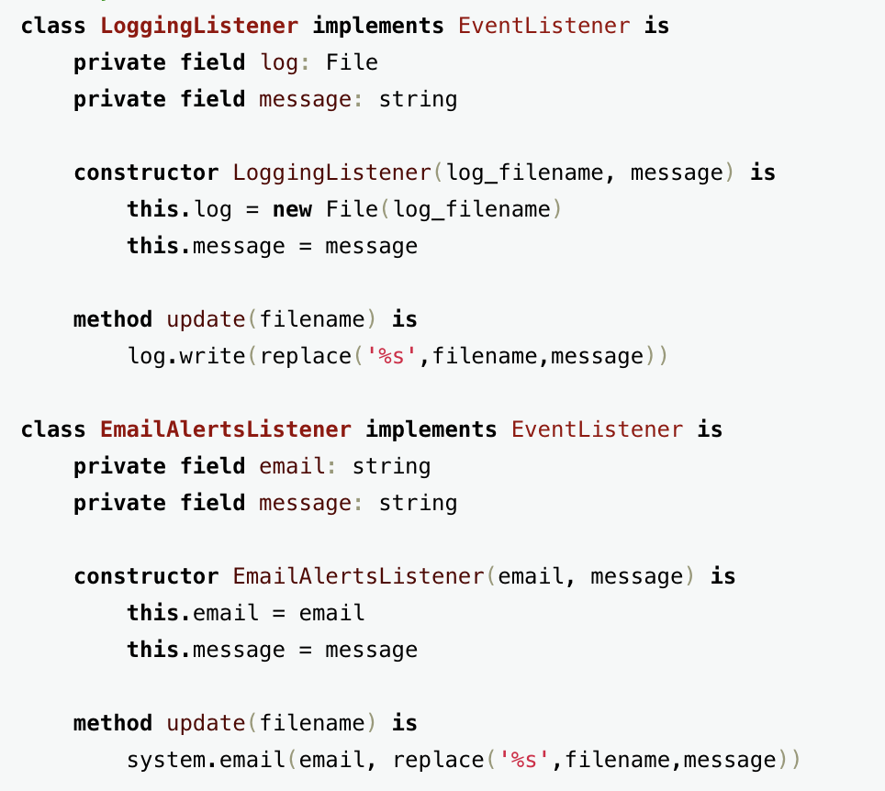
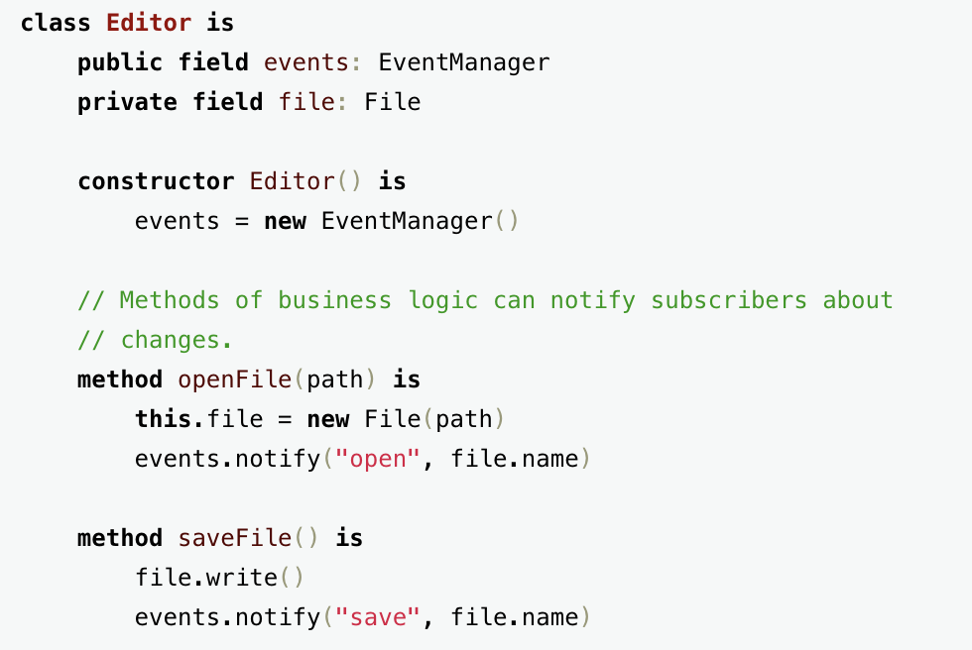
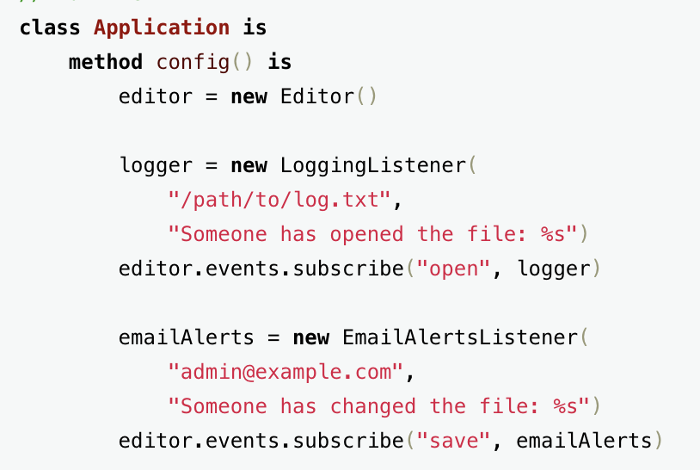

4. Ví dụ minh họa

Slide 11
5. Các bước thực hiện mẫu
Xác định Subjects và Observers: Nhận diện đối tượng cốt lõi (Subject) cần theo dõi và các đối tượng quan sát (Observers).
Tạo Interfaces: Phát triển interfaces cho Observer với phương thức update() và Subject với phương thức attach(), detach(), và notify().
Triển khai Subjects và Observers: Triển khai các lớp cụ thể cho Subject với phương thức quản lý và thông báo Observers, và các lớp Observer với phương thức xử lý cập nhật.
Đăng Ký Observers: Các Observers đăng ký với Subject sử dụng phương thức attach() để nhận thông báo.
Thông Báo Cập Nhật: Subject thông báo cho tất cả Observers đăng ký thông qua phương thức notify() khi có sự thay đổi.

Slide 12
6. Ưu điểm
Loose Coupling: Subject và Observer hoạt động độc lập; sự thay đổi của Subject không ảnh hưởng trực tiếp đến Observer và ngược lại, làm tăng tính mô-đun và dễ bảo trì.
Dễ Mở Rộng: Có thể dễ dàng thêm mới Observer mà không cần thay đổi Subject và các Observer khác, giúp hệ thống linh hoạt và dễ phát triển.
Tự động Hóa Quá Trình Thông Báo: Subject tự động thông báo cho tất cả Observers đăng ký về sự thay đổi, giảm bớt sự phức tạp và khối lượng công việc trong quản lý trạng thái.
Phân Tách Trách Nhiệm: Tách biệt rõ ràng giữa việc quản lý trạng thái (Subject) và xử lý cập nhật (Observer), làm cho code rõ ràng và dễ đọc hơn.
Đáp Ứng Nhanh: Observers có thể cập nhật ngay lập tức khi có sự thay đổi, đảm bảo sự đồng bộ dữ liệu trong thời gian thực.
Tái Sử Dụng: Subject và Observer có thể tái sử dụng trong các bối cảnh khác nhau mà không cần thay đổi logic nội tại của chúng.
Hỗ Trợ Phân Tán Sự Kiện: Rất hữu ích trong các hệ thống sự kiện-driven, nơi mà sự kiện cần được thông báo cho nhiều người nghe khác nhau mà không tạo ra sự phụ thuộc lẫn nhau giữa các hệ thống con.

Slide 13
7. Nhược điểm
Overhead: Quản lý một danh sách lớn các Observer có thể gây ra overhead, đặc biệt nếu có rất nhiều thông báo được gửi đi liên tục, làm giảm hiệu suất hệ thống.
Memory Leak: Nếu Observer không được hủy đăng ký một cách cẩn thận, có thể xảy ra rò rỉ bộ nhớ, vì Subject giữ một tham chiếu đến Observer, ngăn Observer được thu gom rác.
Khó Debug và Theo Dõi: Khi hệ thống trở nên phức tạp và số lượng Observer tăng lên, việc debug và theo dõi quá trình thông báo có thể trở nên khó khăn.
Thứ tự Cập Nhật Không Đảm Bảo: Observer Pattern không đảm bảo thứ tự cụ thể trong việc thông báo cho Observers, điều này có thể gây ra vấn đề nếu thứ tự cập nhật là quan trọng.
Phụ Thuộc vào Thông Báo: Observer phụ thuộc vào thông báo từ Subject để cập nhật trạng thái, nếu thông báo không chính xác hoặc mất mát, Observer có thể không đồng bộ với trạng thái thực tế của Subject.
Sự Phức Tạp Trong Quản Lý Trạng Thái: Trong một số trường hợp, việc duy trì trạng thái và xử lý thông báo có thể trở nên phức tạp, yêu cầu phải cẩn trọng khi thiết kế hệ thống.
Race Conditions: Nếu nhiều Observer phản ứng với một thông báo và thực hiện các thay đổi dựa trên thông tin đó, có thể xảy ra race conditions nếu không được quản lý đúng cách.

Slide 14
8. Liên quan đến các mẫu khác
Mẫu State
Mẫu Strategy
Mẫu Command

